Slide 1
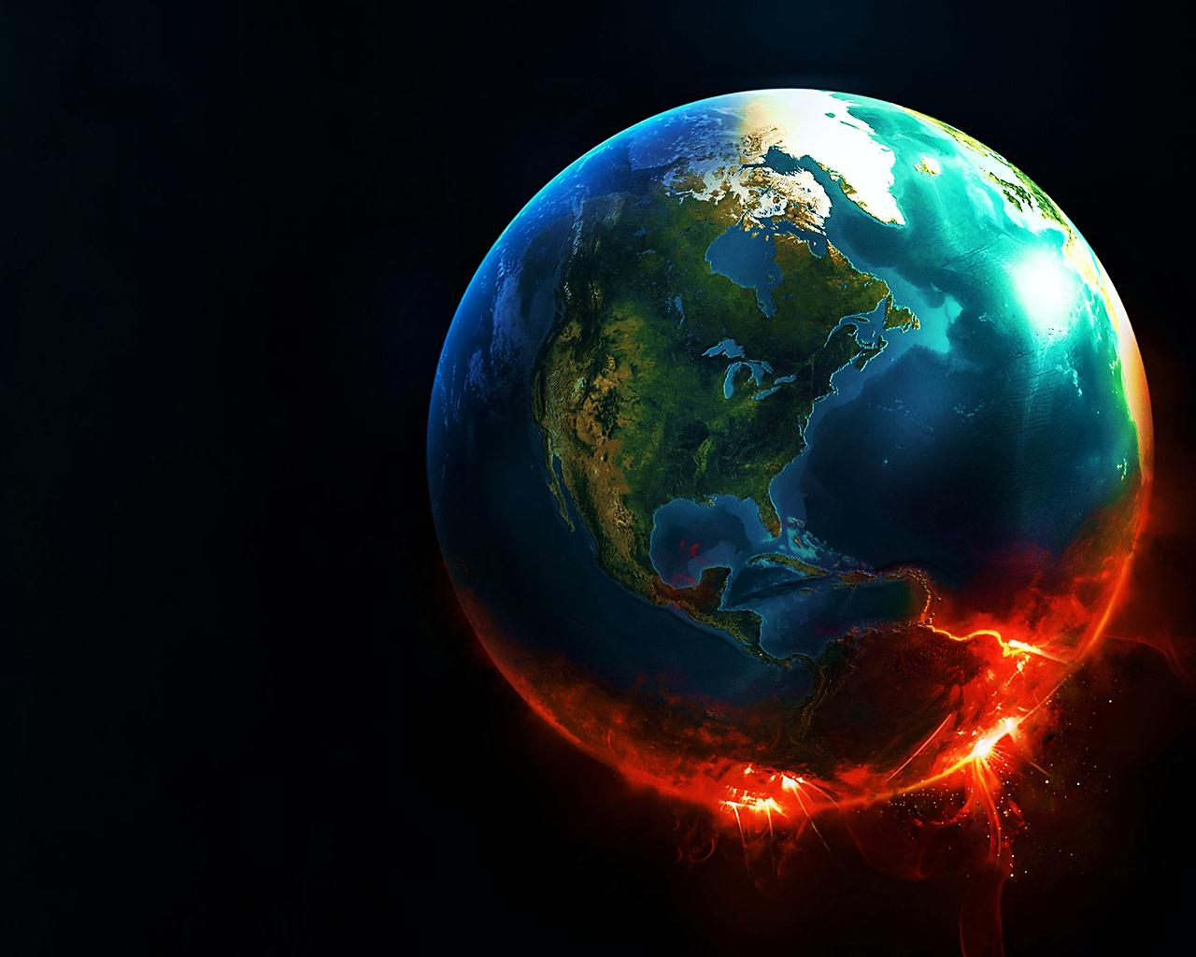
Глобальні проблеми людства
Презентацію підготувала
учениця 10-А класу
ХСШ № 166 «Вертикаль»
Власова Лілія

Slide 2
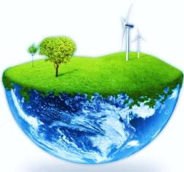
Глобальні проблеми людства:
• Проблема миру і роззброєння
• Демографічна проблема
• Деградація земель
• Енергетична і сировинна проблема
• Екологічні проблеми

Slide 3
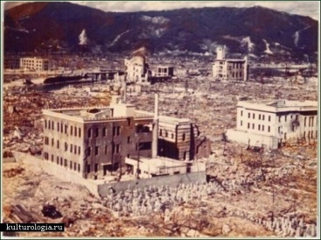
Проблема миру і роззброєння:
Глобально постала в наш час геополітична проблема збереження миру. Але вони ніколи так не загрожували всьому людству, як нині.
У другій половині XX ст. у зв'язку з подальшим удосконаленням ядерної зброї і ракетної
техніки, нагромадженням інших засобів масового знищення (хімічних і біологічних)
Виникла реальна можливість знищення цілих країн і континентів у випадку розв'язання третьої світової війни. В арсеналах найбільших країн світу зосереджена така кількість зброї, якої достатньо, щоб знищити все живе на планеті. Атомні й водневі бомби, якщо вибухнуть одночасно, здатні розірвати Землю на шматки.
Сукупний світовий запас ядерної зброї становить близько 15 тис. мегатонн,
що приблизно дорівнює більш як 1 мли бомб, аналогічних тій, що була скинута на
Хіросіму. І хоча ядерна зброя більше не застосовувалась, викликає занепокоєння
прагнення окремих держав до безконтрольного з боку міжнародного
співтовариства володіння зброєю масового знищення.
Нині налічується щонайменше сім "ядерних держав", у т. ч. й таких, що конфліктують між собою (Індія та Пакистан).
Ще ряд країн веде активні роботи щодо створення ядерної зброї.
Лише спільними зусиллями людство зможе вирішити проблему війни і миру.
Велике значення має підписання міжнародних угод про скорочення озброєння.
А найвагомішим внеском у справу миру на Землі є добровільна відмова від ядерної зброї.

Slide 4
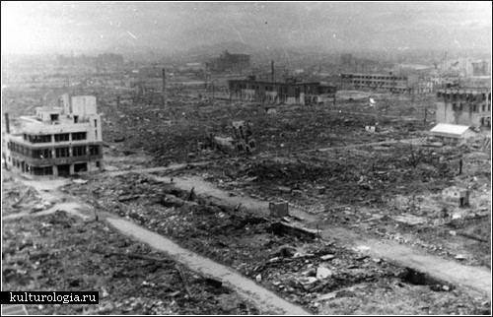
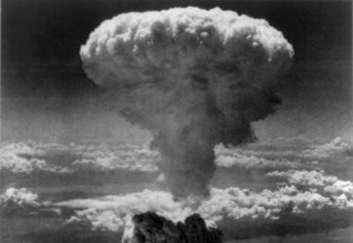
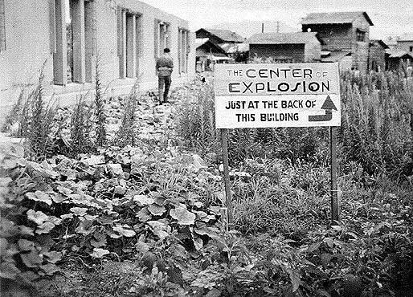
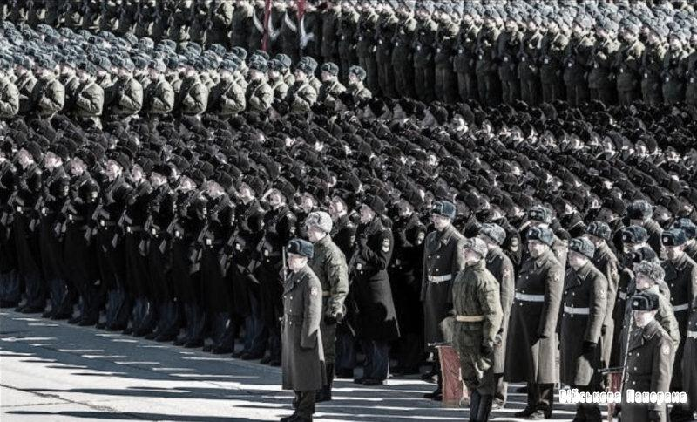

Slide 5
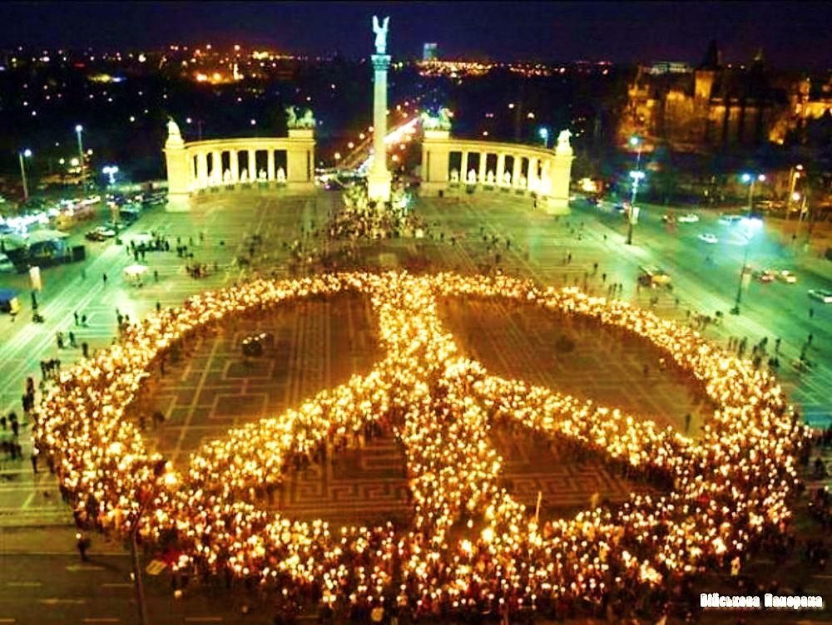

Slide 6
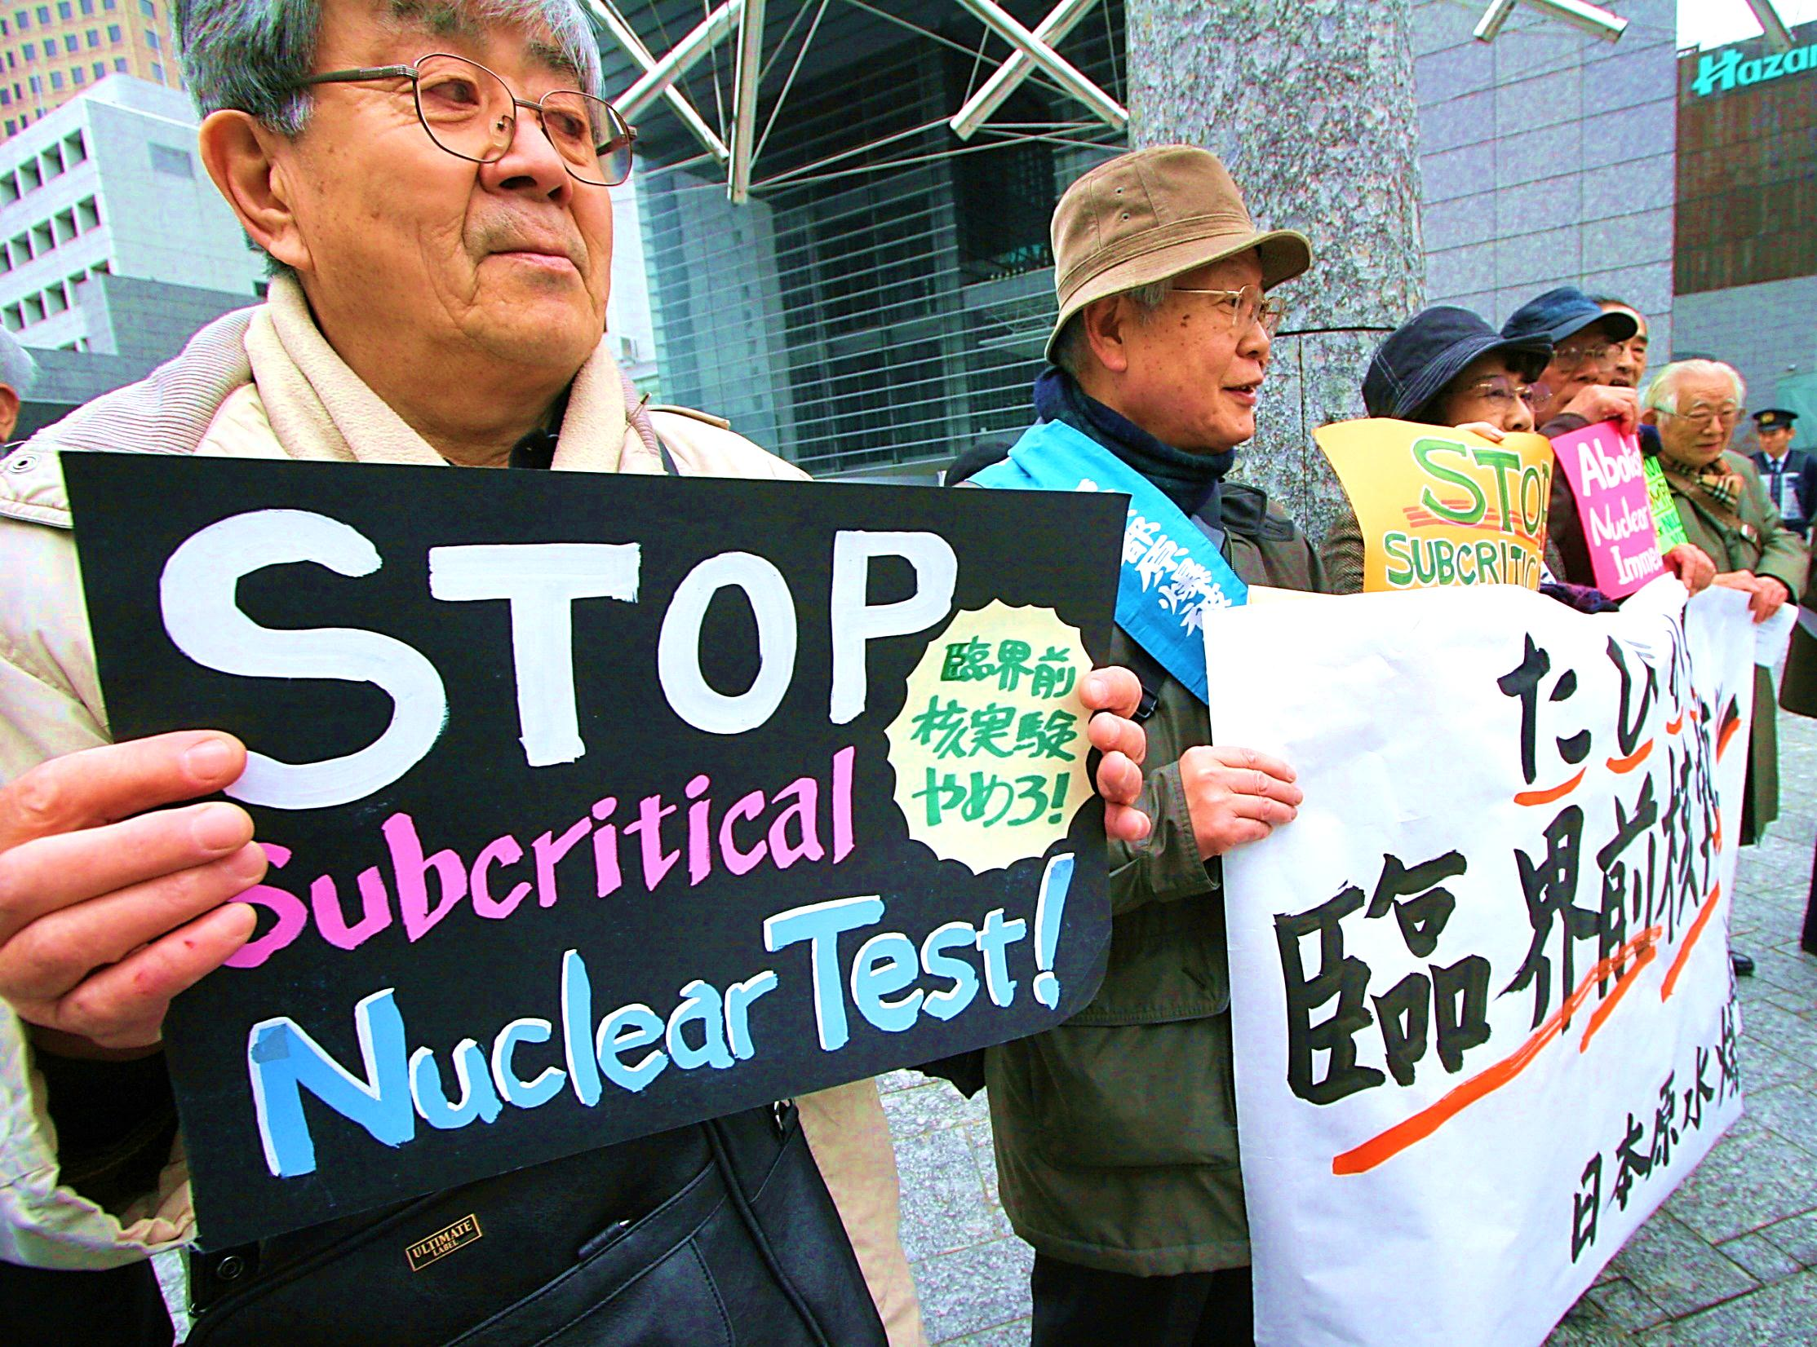

Slide 7

Демографічна проблема:
Вивчаючи населення Землі, ви вже ознайомилися з особливостями його відтворення і розміщення. Ці особливості породили демографічну проблему. Вона дедалі загострюється. У цілому демографічна проблема нині полягає в стрімкому зростанні населення в країнах, що розвиваються, і в загрозі депопуляції, тобто перевищення кількості померлих над кількістю народжених, в економічно розвинених країнах. Обидва процеси є негативними для людства. Крім того, до демографічної проблеми можна віднести і швидкі темпи розростання міст і міських агломерацій. Збільшується також неконтрольована міграція.
У наш час найгостріша демографічна ситуація склалася в країнах, що розвиваються. У більшості країн Азії, Африки, Південної і Центральної Америки населення подвоюється за кожні 20—30 років. Це переважно економічно слаборозвинені, бідні країни. Стрімке зростання їх населення — одна з причин існування великої армії безробітних і бездомних. Понад 1 млрд людей у світі постійно недоїдають.
Пік демографічного вибухув багатьох країнах Азії і Латинської Америки, як відзначають демографи, уже минув, однак чисельність людства ще тривалий час зростатиме.
Щоб попередити можливі демографічні катастрофи, уряди більш як 100 країн почали реалізовувати програму планування сім'ї. Населення планети перестане зростати лише за умови, що в кожній родині буде не більше трьох дітей.
Відносно новими демографічними проблемами є "псевдоурбанізація" (Індія, країни Латинської Америки), криза великих міст (США), нелегальна міграція (з Азії до Західної Європи, з Латинської Америки до США та Канади тощо).

Slide 8
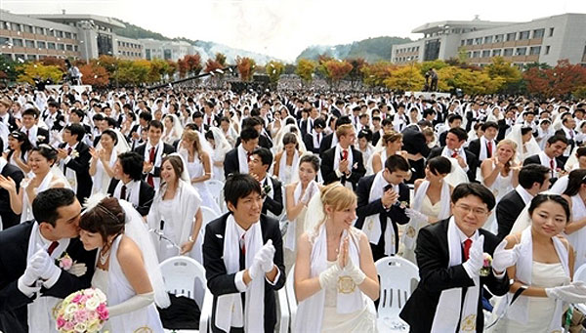

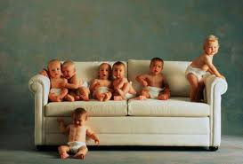


Slide 9
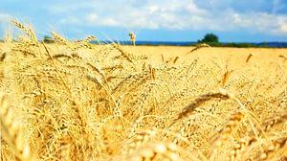
Продовольча проблема:
Останніми роками, як ніколи в останні три десятиліття, увага світу привернута до проблем продовольства. Досі невідома максимальна чисельність населення, яку може прогодувати наша планета. За різними джерелами, вона коливається від 10 до 20 млрд чол. Невідомо, що трапиться, коли цієї межі буде досягнуто. Наразі 2/3 людства відчувають постійний дефіцит продуктів харчування. До того ж харчування часто є недостатньо калорійним і має нераціональну структуру (нестача вітамінів і білків тваринного походження). При цьому у світі виробляється достатньо продовольства, але географія його виробництва далеко не збігається з географією споживання. Північна Америка і Західна Європа мають надлишок продовольства, але країни, що розвиваються, не мають можливості для його закупівлі в достатній кількості.
Найбільш надійний напрямок вирішення глобальної продовольчої проблеми - зростання виробництва продуктів харчування в голодуючих державах - країнах Азії, Африка і Латинської Америки. Він можливий двома шляхами. Один з них - екстенсивний - передбачає подальше розширення орних, пасовищних та інших угідь. За даними ФАО. залишається ще чимало землі для сільськогосподарського використання. Більше половини наявних додаткових земель розташовано в Африці та Латинській Америці. На ці регіони припадає більшість земель, які найкраще придатні для вирощування культур з дощовим зрошуванням.
Перший шлях у багатьох країнах вичерпався або ж потребує значних затрат. Тому основою вирішення продовольчої проблеми є інтенсивний шлях - підвищення біологічної продуктивності вже існуючих угідь. Інтенсифікація сільського господарства в країнах, що розвиваються, пов'язана з біотехнологією, використанням нових високоврожайних сортів (так звана "зелена революція") і нових методів обробітку ґрунту, подальшим розвитком механізації, хімізації, меліорації.

Slide 10
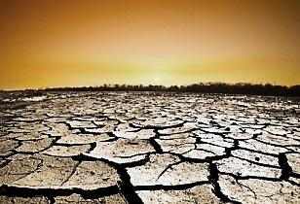
Деградація земель. Кількість земельних ресурсів на земній кулі обмежена, до того ж їх не можна замінити жодними іншими ресурсами. Щороку з активного використання вилучаються мільйони гектарів земель, втрата кожного гектара родючої землі зменшує можливості людства вирішити продовольчу, сировинну, соціальну та інші глобальні проблеми.
Деградацію земель спричиняє багато факторів: 1) гірничі розробки; 2) посилення водної і вітрової ерозії внаслідок людської діяльності; 3) хімічне забруднення грунтів міндобривами та отрутохімікатами. Відкритий видобуток корисних копалин і сильна ерозія грунтів призводять до повної втрати родючого шару землі і формування "місячних ландшафтів" або "бедлендів" (від англ. погана земля). Внесення мінеральних добрив, гербіцидів і пестицидів хоч і дає змогу підвищити урожайність сільськогосподарських культур і навіть тимчасово підвищити родючість земель, проте з часом в ґрунті нагромаджуються шкідливі хімічні сполуки. Потрапляючи в культурні рослини, тканини комах і тварин через харчові ланцюги, вони часто у дуже значних концентраціях досягають організму людини, збільшуючи захворюваність і смертність.

Slide 11
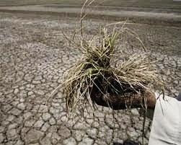
Серед основних шляхів розв'язання екологічних проблем є такі:
1) перехід до матеріало- і енергозберігаючих технологій, а в перспективі - до замкнутих циклів використання ресурсів, що дасть змогу перейти до маловідходного виробництва;
2) використання нагромадженого за тисячоліття людської діяльності досвіду раціонального природокористування. Розробка регіональних схем використання ресурсів в залежності від природних, економічних та соціальних особливостей території;
3) розосередження екологічно шкідливих виробництв, які в даний час ще не можна закрити;
4) розширення природно-заповідних територій, особливо в районах з нестабільними екологічними системами (тундра, пустеля, вологі екваторіальні ліси);
5) екологічна освіта і виховання населення.

Slide 12
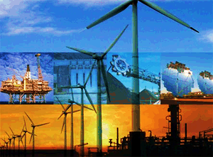
Енергетична і сировинна проблема
Нині людство впритул наблизилося до межі вичерпання найдоступніших, а тому і найдешевших видів органічних і мінеральних ресурсів. Передусім це стосується нафти і газу. Ці найголовніші енергоносії суспільство вимушене добувати з усе більшої глибини (понад 5-6 тис. м). Постійно зростає частка нафти й газу, видобутих з великими затратами на шельфі морів і океанів. Крім того, дедалі більше нафти й газу видобувають у віддалених районах планети з екстремальними природними умовами. Це також різко підвищує собівартість сировини. Унаслідок інтенсивного видобутку починають вичерпуватися і запаси руд металів. Особливо відчутною стає нестача найдоступніших за глибиною залягання та за районами видобутку родовищ залізної, марганцевої, мідної, нікелевої руд. Помітно збідніли ресурси алюмінієвої сировини, насамперед багатих родовищ бокситів. Це створює загрозу поглиблення кризи в галузях господарства, які виробляють такі потрібні Для людства конструкційні матеріали. Образно можна сказати так: сьогодні людство починає шкрябати по дну миски, вибираючи все, що там залишилося. Дуже виснажені й біологічні ресурси Світового океану (риба, кальмари, криль, морські водорості тощо).

Slide 13
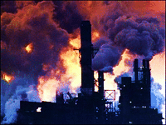
Екологічні проблеми
До екологічних проблем належать такі зміни стану довкілля, які можуть погіршити (прямо або опосередковано) умови життєдіяльності людини.
Екологічні проблеми нині поширені практично повсюдно. Це означає, що вони створюють загрозу життєдіяльності не окремим групам людей, а людству загалом, не окремим регіонам чи країнам, а всій планеті.
Екологічні проблеми можуть бути спровоковані стихійними лихами. Так, наприклад, катастрофічні повені часто спричинюють знищення сільськогосподарських угідь, забруднення поверхневих вод і спалах інфекційних захворювань. Аналогічні наслідки можуть спричинювати й землетруси або виверження вулканів тощо.
Водночас екологічна проблема часто є наслідком впливу на природу людства. Упродовж усієї своєї історії людство череа господарську діяльність поступово посилювало тиск на природу, усе більше порушуючи в ній екологічну рівновагу. Наслідком цього є забруднення довкілля і своєрідна "відповідь" на порушення людиною природних зв'язків виснаження ресурсів, видозміни окремих природних компонентів і загалом природних комплексів.
Сучасні принципи організації суспільства та його економічної бази є згубними для довкілля. Практично будь-яка галузь людської діяльності небезпечна для природи. Найбільший внесок у створення екологічної проблеми роблять сільське господарство, чорна й кольорова металургія, хімічна промисловість, транспорт і енергетика, особливо атомна.

Slide 14
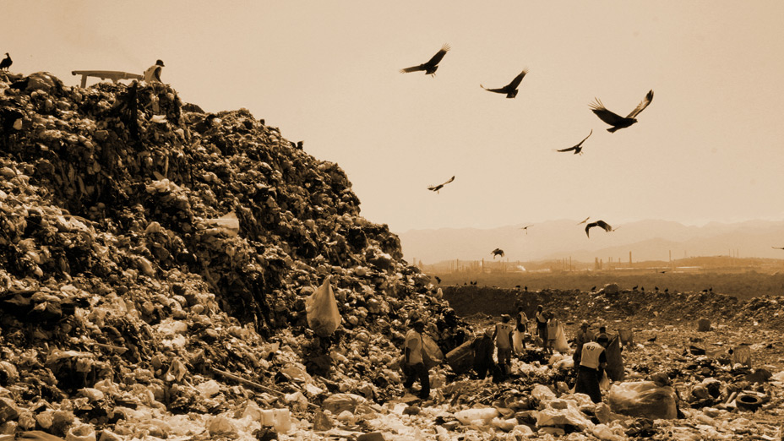
Ці та інші галузі світової економіки постійно насичують землю, воду й повітря інертними і хімічно активними елементами, радіонуклідами тощо. Зростає шумове та електромагнітне забруднення. При цьому порушуються природні процеси в біосфері. Наслідком такого "захворювання" та отруєння біосфери може бути її повна деградація і загибель. А з нею загине і цивілізація.
Проблема захисту літосфери під забруднення. "Найміцніша" оболонка нашої планети забруднюється внаслідок "поховання" шкідливих, у тому числі радіоактивних, відходів. Свій негативний вплив чинять і внесені мінеральні добрива та отрутохімікати, завали "пустої" породи в районах гірських розробок і нагромаджені сміттєзвалища.
Проблема захисту під кислотних дощів. В атмосферу щорічно викидається понад 20 млрд т пилогазових відходів, у яких містяться близько 240 явно шкідливих для людини речовин. Особливо чимало їх там, де електроенергетика базується на спалюванні великої кількості вугілля. Результатом такого забруднення стали так звані кислотні дощі. У викопному паливі, крім вуглеводів, завжди є домішки сірки, фосфору та багатьох інших елементів. При спалюванні ці елементи, так само, як і азот, що міститься в повітрі, утворюють окиси. У результаті різноманітних фізико-хімічних процесів окиси сірки, азоту, фосфору перетворюються на кислоти, які разом з атмосферними опадами потрапляють на поверхню землі. Потрапляючи а ґрунти, кислотні дощі зменшують в них кількість поживних сумішей, пригнічують ріст рослин, а інколи призводять до їх повної загибелі. Найбільш чутливо на випадання кислотних дощів реагують хвойні ліси на великих просторах Західної і Центральної Європи та північного сходу США.

Slide 15
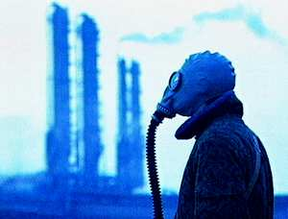
Зміни клімату впливатимуть, зокрема, на стан здоров'я людей. Потепління вже призвело до збільшення показника смертності в країнах з низьким рівнем доходу на 150 тис. осіб на рік. Вважається, що показники виживання та відтворення бактерій, що заражають харчові продукти і джерела води, під впливом підвищення температури збільшаться, посилюючи тим самим негативний вплив на стан здоров'я населення.
Наслідком парникового ефекту може бути достатнє для глобальної катастрофи потепління клімату. Викликане ним танення криги в Антарктиді, Гренландії, Північному Льодовитому океані призведе до підвищення рівня Світового океану. Затопленими виявляться найзаселеніші частини суходолу. Сотні мільйонів людей вимушені будуть мігрувати в дуже несприятливі для життя регіони. Можуть статися грандіозні воєнні сутички між державами і народами. Життєвий простір людства звузиться як шагренева шкіра.
Проблема захисту гідросфери від забруднення. Щорічно до гідросфери надходить близько 1800 млрд м куб викидів неочищених і слабо очищених стічних вод. Найбільш забрудненими у гідросфері є річкові й озерні води. Особливо багато нині нечистот є в річках Східної Європи. Загрозливих масштабів набуває забруднення поверхневих вод також у країнах, що розвиваються.
Найбільш забрудненими районами Світового океану вважаються внутрішні моря Європи (Балтійське, Чорне, Азовське, Північне, Середземне) та Азії (внутрішнє Японське, Жовте, Яванське), а також Перська та Мексиканська затоки.
Проблема дефіциту чистої прісної води. Вона виникла через забруднення багатьох водойм, зміни клімату, а також зростання водоспоживання у зв'язку із зростанням чисельності населення. Як наслідок, нині приблизно 1,1 млрд осіб не мають доступу до чистої води.

Slide 16

Дякую за увагу

